Slide 1
INFLÁCIA DOPAD NA PODNIKATEĽSKÚ SFÉRU
Dr. Leoš Šafár, MSc​​
TUKE, Košice 2021

Slide 2
Prečo to riešime?
Sme toho súčasťou...
… základné potraviny, druhotné suroviny, pohonné hmoty, stavebný materiál ...​

Slide 3
Čo riešime?​
Podstata?​
Spôsob výpočtu?​
Druhy inflácie?​
Koho a prečo zaujíma?​
Na čo má dopad?​
Aká je realita?​

Slide 4
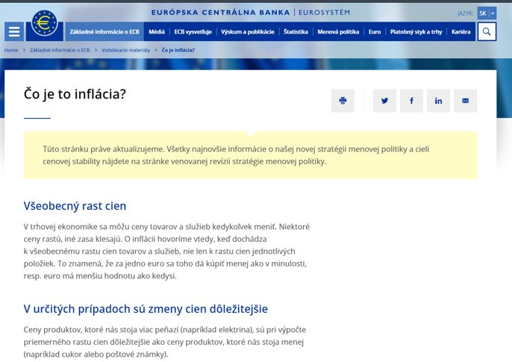
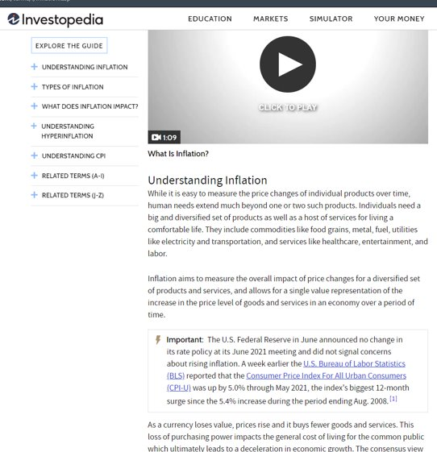
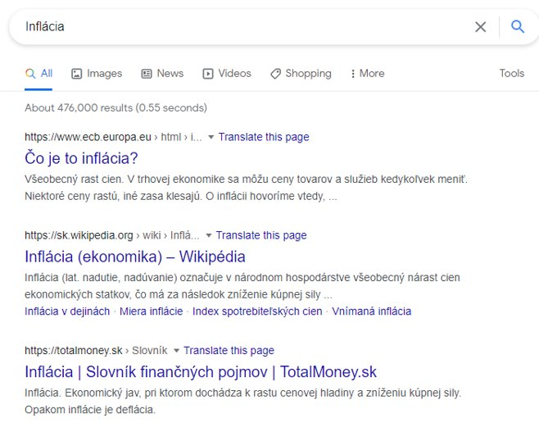

Slide 5
Inflačné ukazovatele​

Slide 6
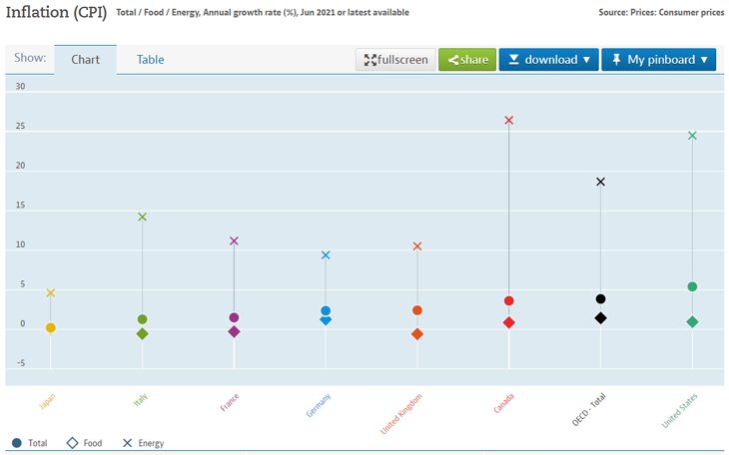
CPI – Consumer Price Index (OECD)​​
Headline ​
vs​
Core​
!!!​

Slide 7
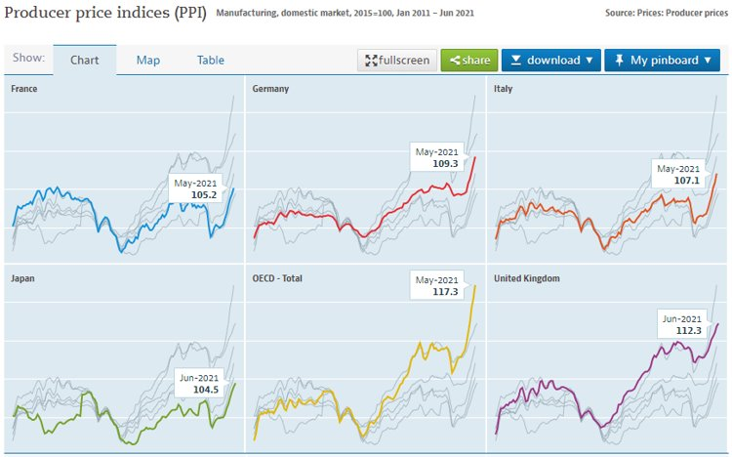
PPI – Producer Price Index (OECD)​​

Slide 8
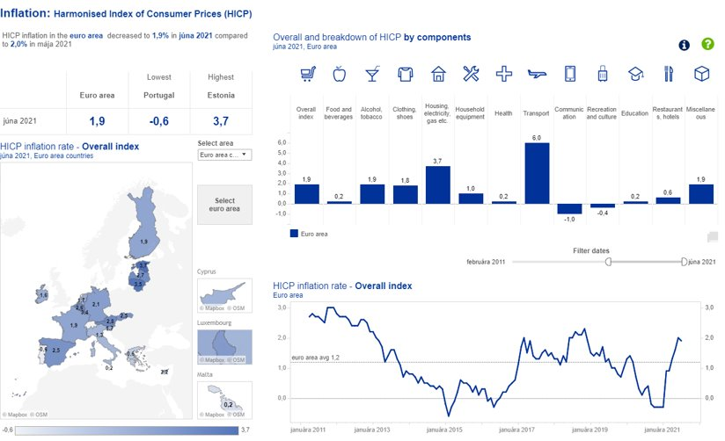
HICP – Harmonised Index of Consumer Prices (ECB)​​​

Slide 9
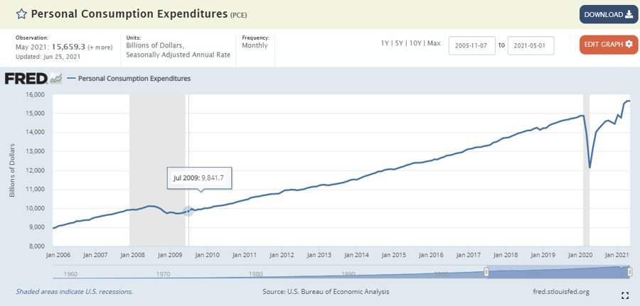
PCE – Personal Consumption Expenditures (FED)​​​

Slide 10
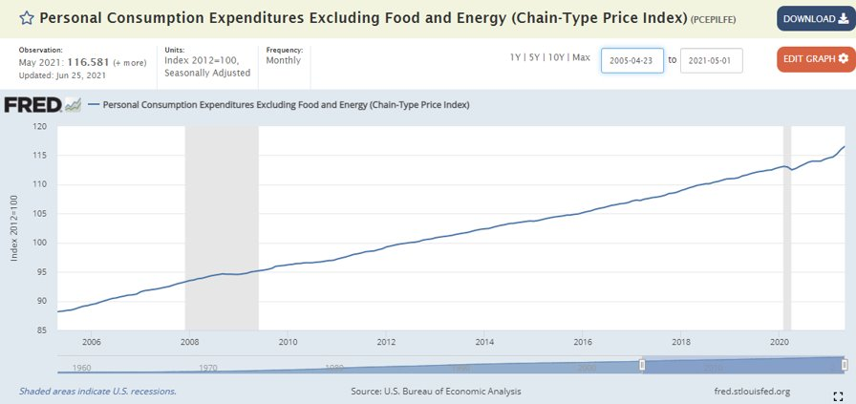
Core PCE – PCE Excluding Food and Energy (FED)​

Slide 11
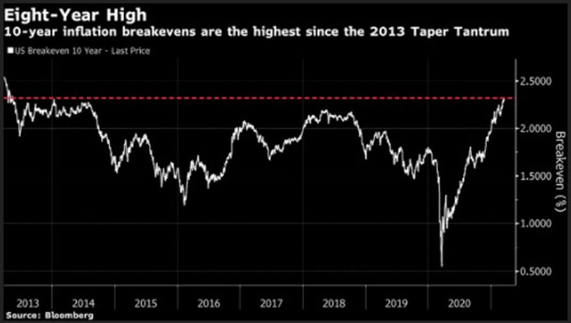
Break-even inflation​

Slide 12
Break-even inflation​
Miera zlomovej inflácie je trhovým vyjadrením očakávanej inflácie. ​
Je to rozdiel medzi výnosom nominálneho dlhopisu a dlhopisu viazaného na infláciu s rovnakou splatnosťou. ​
Komplikované? Nevadí... Na teraz poznajte pojem​ ​

Slide 13
Príčiny​
Dopytovo ťahaná – 2008 & následná politika CB​
Nákladmi tlačená – tu sa nachádzame (bottlenecks)​
„Built-in”​​ ​

Slide 14
Aktuálny stav (z investičného pohľadu)​​

Slide 15
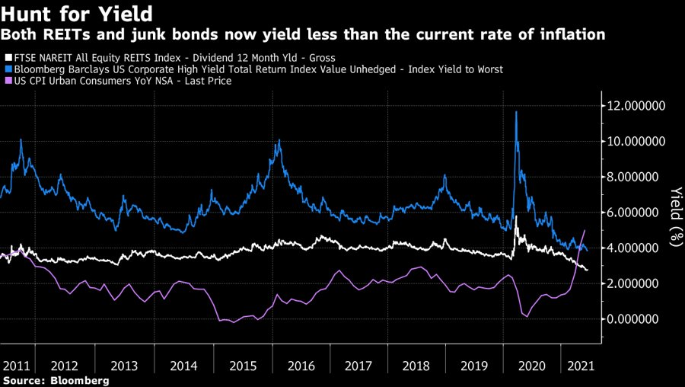

Slide 16
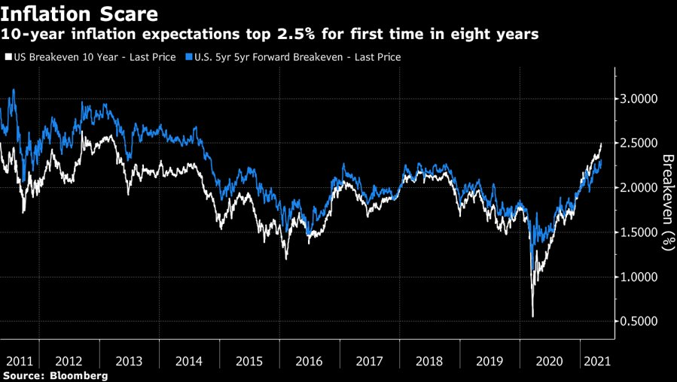

Slide 17
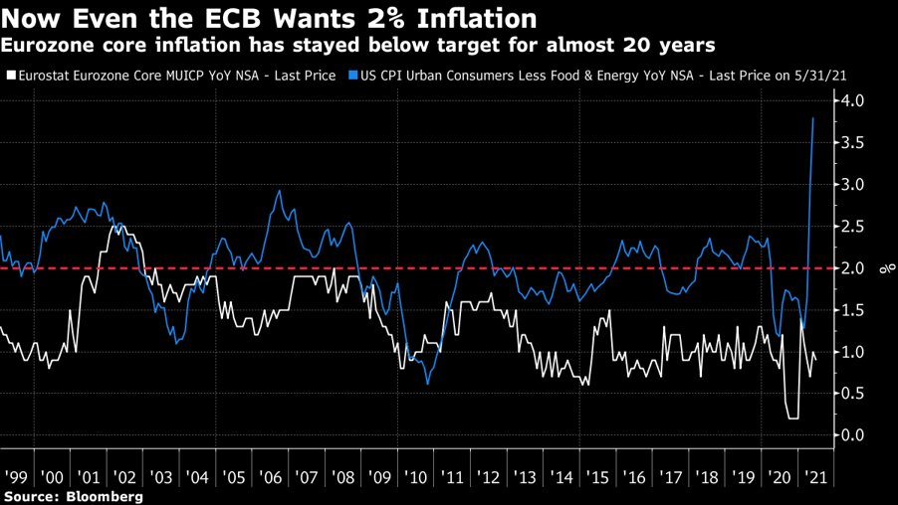

Slide 18
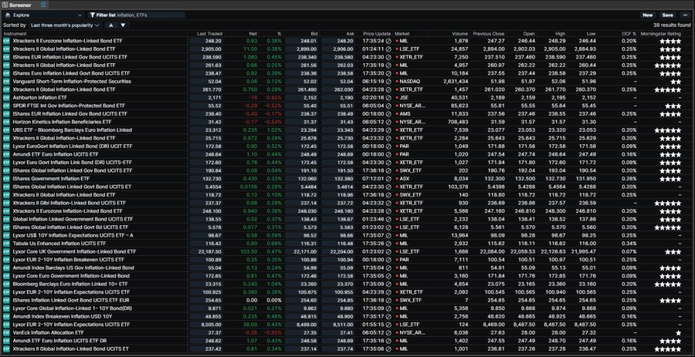

Slide 19
Vývoj​

Slide 20
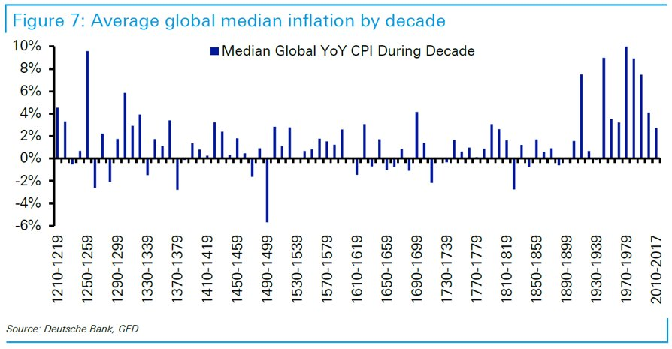

Slide 21
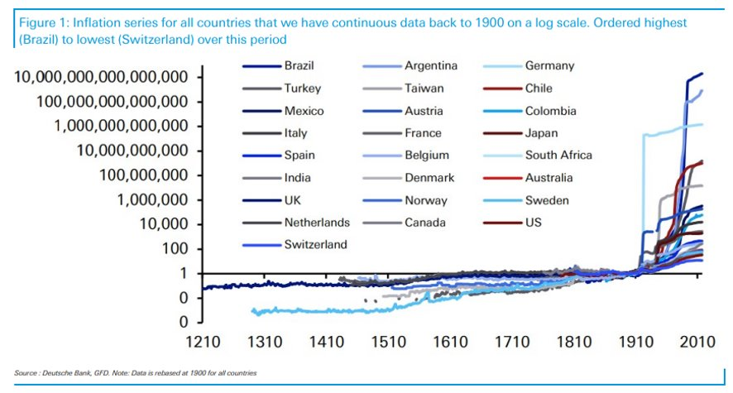

Slide 22
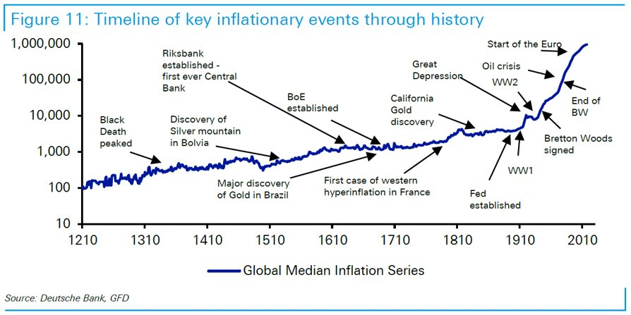

Slide 23
Aktuálny stav (z mikro podnikateľského pohľadu)​​

Slide 24
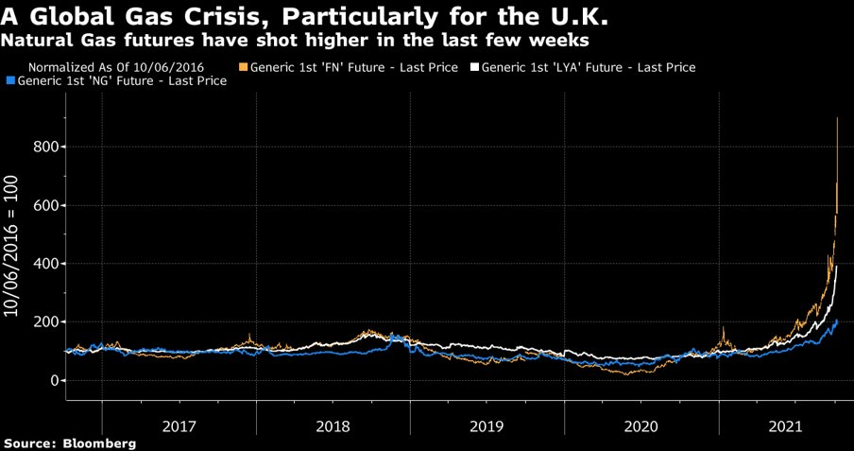
Zemný plyn (UK, EU, GER)​

Slide 25
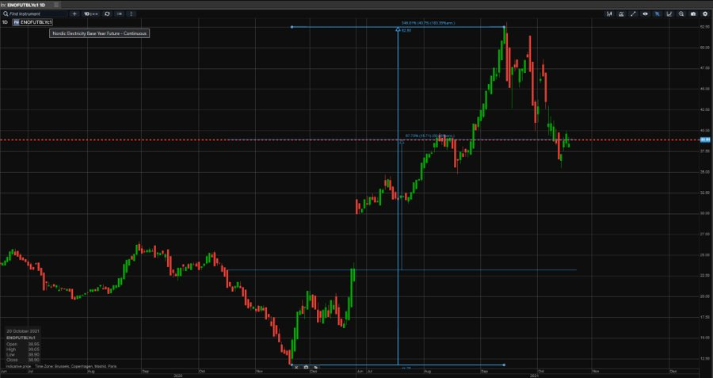
Elektrina​

Slide 26
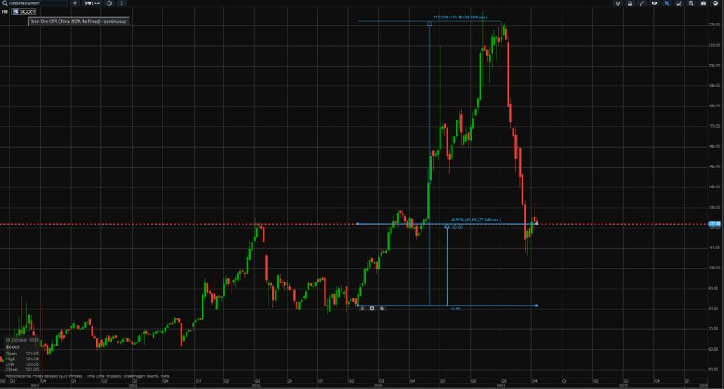
Železná ruda​

Slide 27
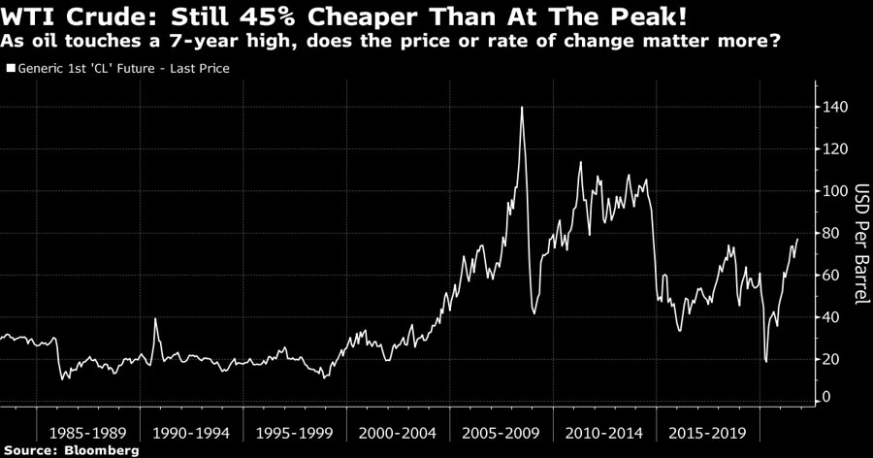
Ropa

Slide 28
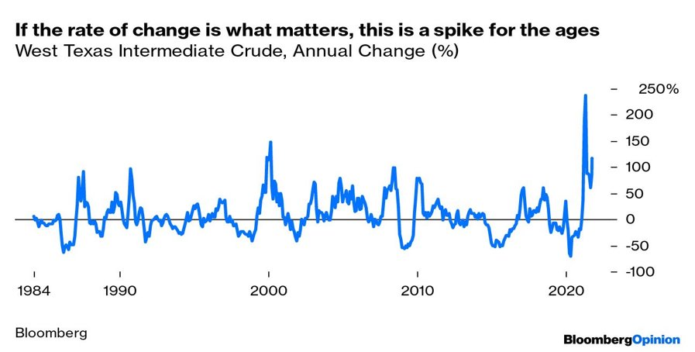
Ropa - komplexnejšie

Slide 29
Iné komodity od začiatku roka (jún 2021)​
kukurica (+ 49,59%), ​
vykurovací olej (+ 34,43%), ​
meď (+ 33,92%) ​
ropa (+ 30,98%)​
Rezivo ihličnany (+ 240%)​
surové železo (+ 150% )

Slide 30
ĎAKUJEM ZA POZORNOSŤ!​
OTÁZKY?

